Slide 1
Путешествие в мир знакомой музыки урок музыки, 2 класс

Slide 2
УРОК-ПУТЕШЕСТВИЕ

Slide 3
Марш
Танец
Песня

Slide 4
Путешествие первое

Slide 5
Он военный, он походный,
Композиторский, народный,
И на свадьбе, и в печали
Эту музыку встречали.
Вдохновляет при борьбе
Очень нужен при ходьбе.
Цирковой, спортивный наш,
Громкий, чёткий, бодрый ….
Марш

Slide 6
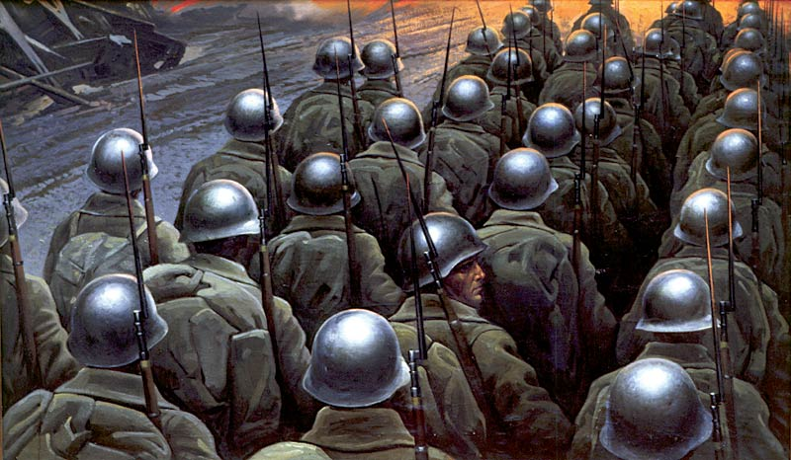
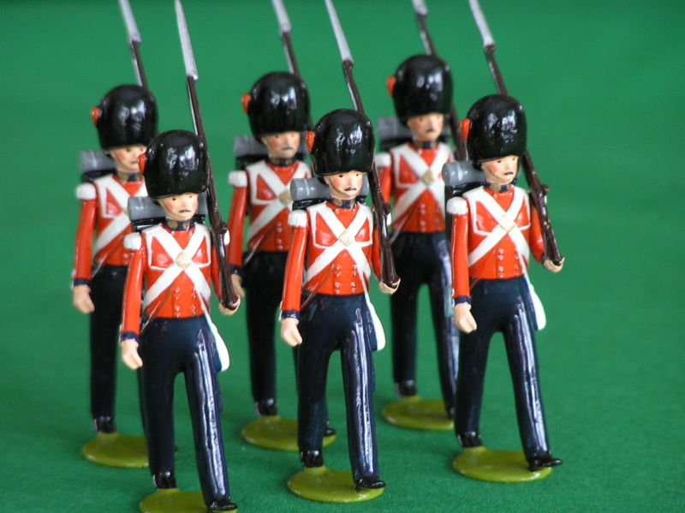

Slide 7
Путешествие второе

Slide 8
Все встают ребята в круг.
Ты мне друг и я твой друг.
Локти – крылья, пальцы – перья,
Толи птица, толи зверь я.
Превратиться все хотят
В жёлтых маленьких…
(утят).
Танец

Slide 9
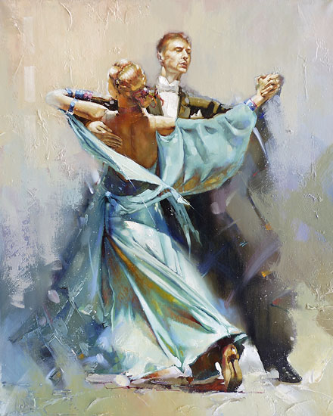
Под музыку красивую
Кружатся в зале пары.
Надеюсь, этот танец
Заворожит и вас.
Он белый или школьный,
Он молодой и старый,
Он танец наших бабушек,
Он вечно юный ….
(вальс).

Slide 10
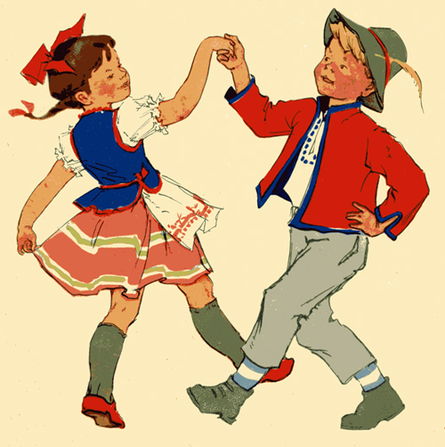
Взяли за руки друг друга,
Вместе встали все по кругу.
Весело скачи и только.
Называем танец ….
(полька).

Slide 11
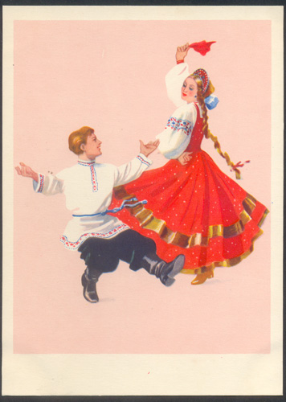
Этот танец самый русский
Не танцуют в юбке узкой.
Кто вприсядку, кто с платком
Пляшет, кружится волчком.
Пляшет Оля, Таня, я.
Этот танец ….
(барыня).

Slide 12
Барыня
Полька
Вальс

Slide 13
Путешествие третье

Slide 14
Песня

Slide 15
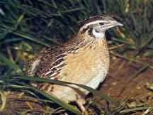

Slide 16
Музыкальные загадки

Slide 17
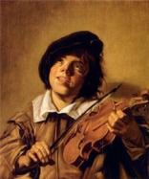
Пусть всегда будет солнце!
Гномики
Друзья
Веселый музыкант

Slide 18
Вслушиваться в музыку, которая всегда рядом с нами.

Slide 19
Список использованной литературы: Т.А.Затямина «Современный урок музыки». «Глобус», 2007г. Е.А.Смолина «Современный урок музыки». Академия развития, 2006. Программа по музыке 1-8 классы. Д.Б.Кабалевский, Просвещение 2006г.
Музыкальный материал:
Фонохрестоматия по музыке для 2 класса по программе Д.Кабалевского http://alekseev.numi.ru/druzya.php http://www.audiopoisk.com/track/no/mp3/orkestr--pola-moria---javoronok-tp-v-mire-jivotnih/ http://topotushki.ucoz.ru/load/gnomiki/7-1-0-230
http://chayca1.narod.ru/fonogram/muz_tanci.html
http://muzyaka.com/song/4105
http://chudesenka.ru/load/2-1-0-48
Источники заимствования картинок:
http://fotki.yandex.ru/users/kyklodel/view/652773/?page=0
http://www.rudn.ru/news/pic.php?p_id=9974
http://www.poetryclub.com.ua/upload/poem_all/00304231.jpg
http://artnow.ru/img/16000/16492.jpg
http://img-fotki.yandex.ru/get/5606/122345655.0/0_643f4_a5b3a80c_XL
http://sex.info-d0men.org.ua/?c=result&query=%D0%BC%D0%B0%D1%80%D1%88%20%D1%82%D0%BE%D1%81%D0%BA%D0%B0%20%D0%BF%D0%BE%20%D1%80%D0%BE%D0%B4%D0%B8%D0%BD%D0%B5%20%D1%81%D0%BB%D1%83%D1%88%D0%B0%D1%82%D1%8C#prettyPhoto[i]/1/
http://lillu.ru/product/igrushka-naduvnaja-sinij-kit-intex-58590np/ / http://hq-pictures.ru/hq.php?hd=72161 http://saintpetersburg.olx.ru/iid-95786618 http://www.liveinternet.ru/users/2010239/post104954900/ http://www.krassota.com/deti.htm
http://www.stihi.ru/pics/2011/02/28/4199.jpg
http://forum.exler.ru/arc/uploads/52/post-1291649674.jpg
Дополнительный материал: http://detkam.e-papa.ru/mp/90/957.html
http://zvuki-tut.narod.ru/volshebstvo_prevraschenie/

